Slide 1
KRÓLESTWO DANII

Slide 2
Dania to państwo w północnej części kontynentu europejskiego, na Półwyspie Jutlandzkim, pomiędzy Morzem Bałtyckim, a Morzem Północnym.

Slide 3
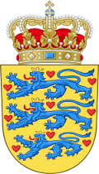
SYMBOLE NARODOWE
herb
flaga

Slide 4
HYMN
Jest taki piękny kraj 1. Jest taki piękny kraj z rozłożystymi bukami dającymi cień nad Bałtyku słonym brzegiem; Jego doliny z pagórkami łagodnie opadającymi, jego imię stare imię - Dania, i to jest kraina Frei. 2. Tu w dawnych czasach zbrojni wikingowie odpoczywali pomiędzy swymi krwawymi walkami Potem szli na spotkanie z wrogiem Dziś w kamiennym kurhanie znajdują ostateczny spoczynek .

Slide 5
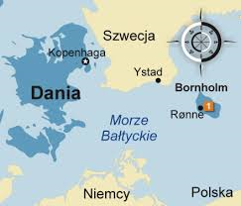
POŁOŻENIE DANII
Dania graniczy na południu z Niemcami, a na północy i wschodzie, poprzez Cieśniny Duńskie ze Szwecją i Norwegią.

Slide 6
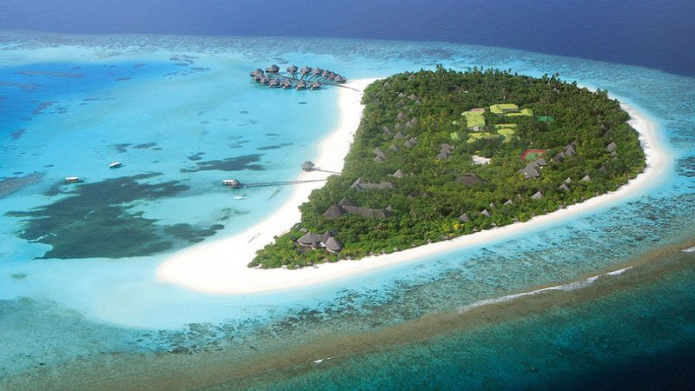
W skład Danii wchodzi ponadto 475 wysp na obszarze Cieśnin Duńskich (w tym 100 zamieszkałych).

Slide 7
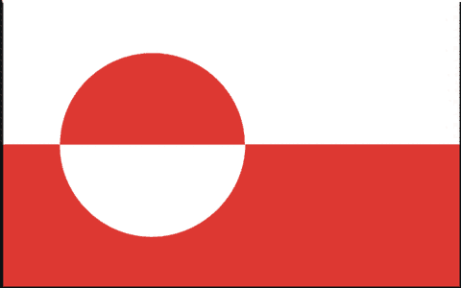
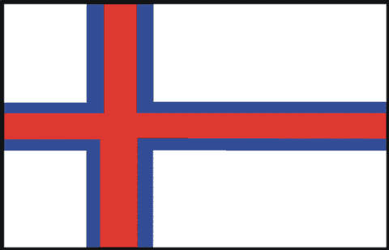
W skład Królestwa Danii wchodzą także terytoria autonomiczne:
Grenlandia Wyspy Owcze

Slide 8
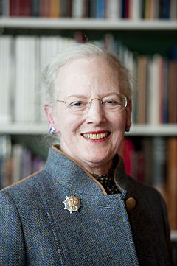
KRÓLOWA DANII
Od 1972 roku w Danii panuje królowa Małgorzata II.

Slide 9
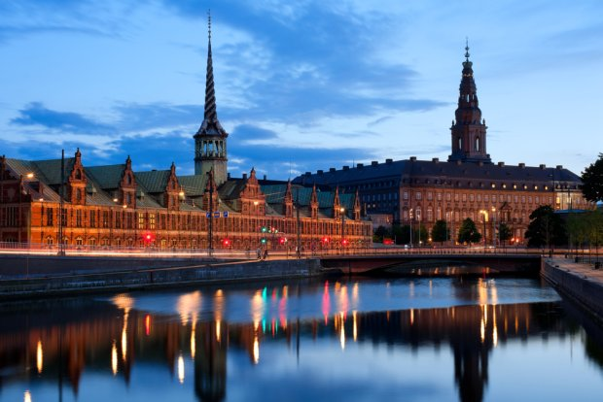
STOLICA
Kopenhaga-największe miasto Królestwa Danii

Slide 10
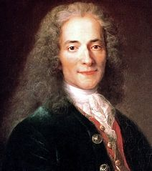
Znani ludzie i ich ostatnie słowa
Wolter
„Chwila, chwila, dobry człowieku. To nie czas aby przysparzać sobie wrogów”

Slide 11
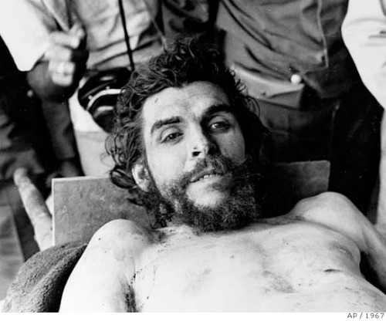
Che Guevara
„Wiem, że przyszedłeś mnie zabić. Strzelaj, tchórzu. Ostatecznie zabijesz tylko człowieka.”

Slide 12
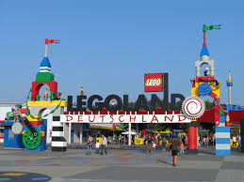
Wszystkie dzieci znają Danię, bo tam powstają najsłynniejsze...
KLOCKI LEGO!!!

Slide 13
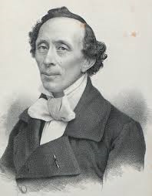
Hans Christian Andersen
Duński pisarz i poeta, najbardziej znany ze swej twórczości baśniopisarskiej.

Slide 14
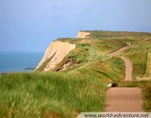
WARTO ZOBACZYĆ
Zachodnia Jutlandia
Mała Syrenka

Slide 15
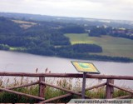
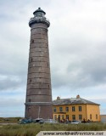
Mon
Mon
Himmelbjerget
Skagen

Slide 16
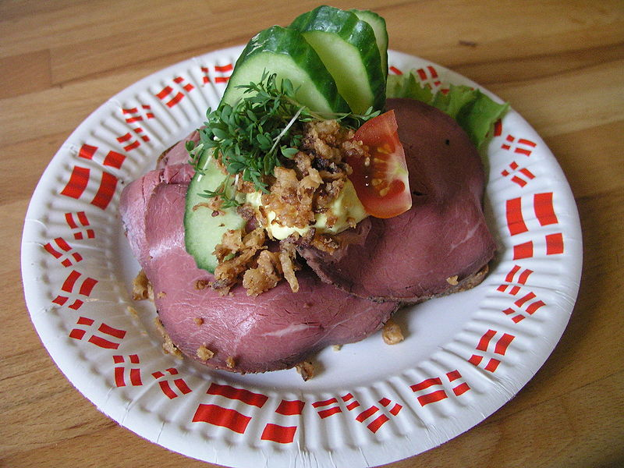
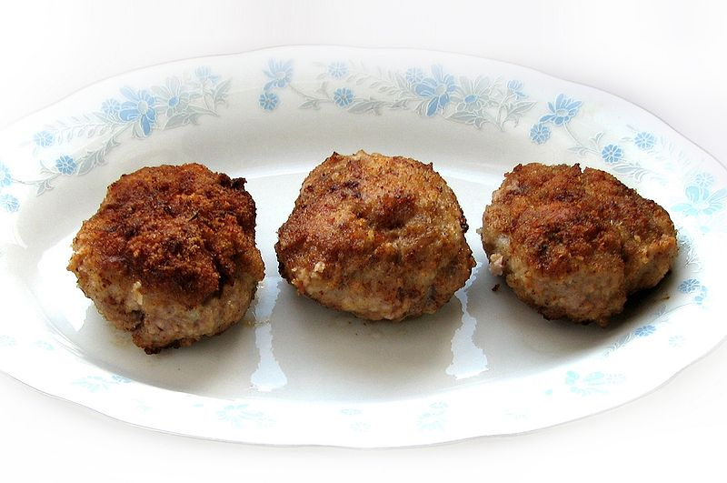
KUCHNIA DUŃSKA
kanapki tzw.:smørrebrød
frikadeller, czyli kotlety mielone

Slide 17
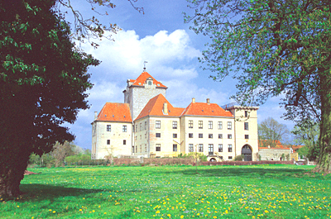
Dania jest pięknym krajem.
Są tam zamki...

Slide 18
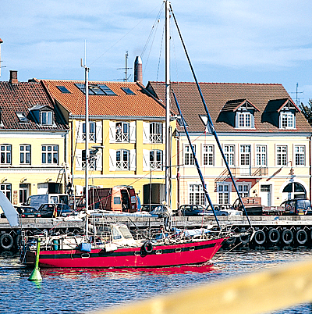
Porty...

Slide 19
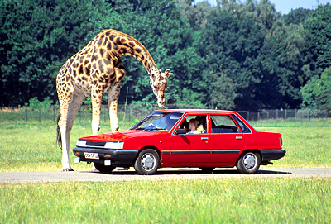
Ogrody zoologiczne...

Slide 20
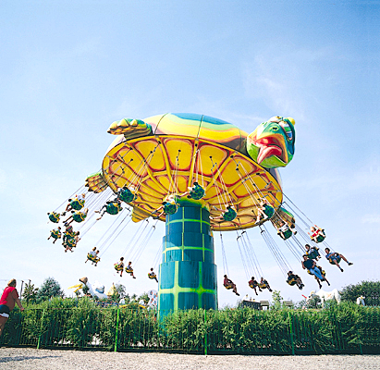
...i inne ciekawe atrakcje!

Slide 21
Koniec
Opracowanie:
Marysia Duma
Anecia Dzwolak

